Slide 1

Информационная безопасность национальной платежной системы и дистанционных сервисов
Окулесский Василий Андреевич
Начальник управления безопасности АО «НСПК»
к.т.н.
Москва 2017

Slide 2


Национальная система платежных карт
Целью создания НСПК является обеспечение национальной безопасности России
Развитие национальной платежной системы – ключевой фактор обеспечения суверенитета национального платежного пространства
Национальная платежная система гарантирует безопасность и бесперебойность проведения внутрироссийских транзакций по банковским картам
Задачи НСПК – обеспечение бесперебойности операций по картам международных платежных систем на территории России, построение и развитие российской системы платежных карт

Slide 3





Место АО «НСПК» на карточном рынке России
Национальные операции
Национальные операции
Расчетный Банк
(Банк России)
Банк эквайрер
Банк Эмитент
Процессинг Эквайрера
Процессинг Эмитента
Эквайринговая
сеть
Национальные операции
Национальные операции
Международные операции
Международные операции
Расчетные Банки МПС
Российская Федерация
Операционный центр зарубежного Эквайрера
Операционный центр зарубежного Эмитента

Slide 4
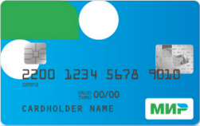

Платежная система «МИР»
С 1 апреля 2015 года платежный клиринговый и операционный центр НСПК начал обрабатывать переводы с использованием карт крупнейших международных платежных систем
С 15 декабря 2015 года начался выпуск карт ПС «МИР»
Планы развития до 2018 года
Обеспечение приема карт ПС «МИР» на всей территории Российской Федерации
Сотрудничество со странами СНГ и БРИКС по вопросам развития платежной инфраструктуры
Продвижение карты «МИР» на российском рынке
Предоставление дополнительных услуг и сервисов по картам
Продвижение бренда «МИР» на международном рынке

Slide 5
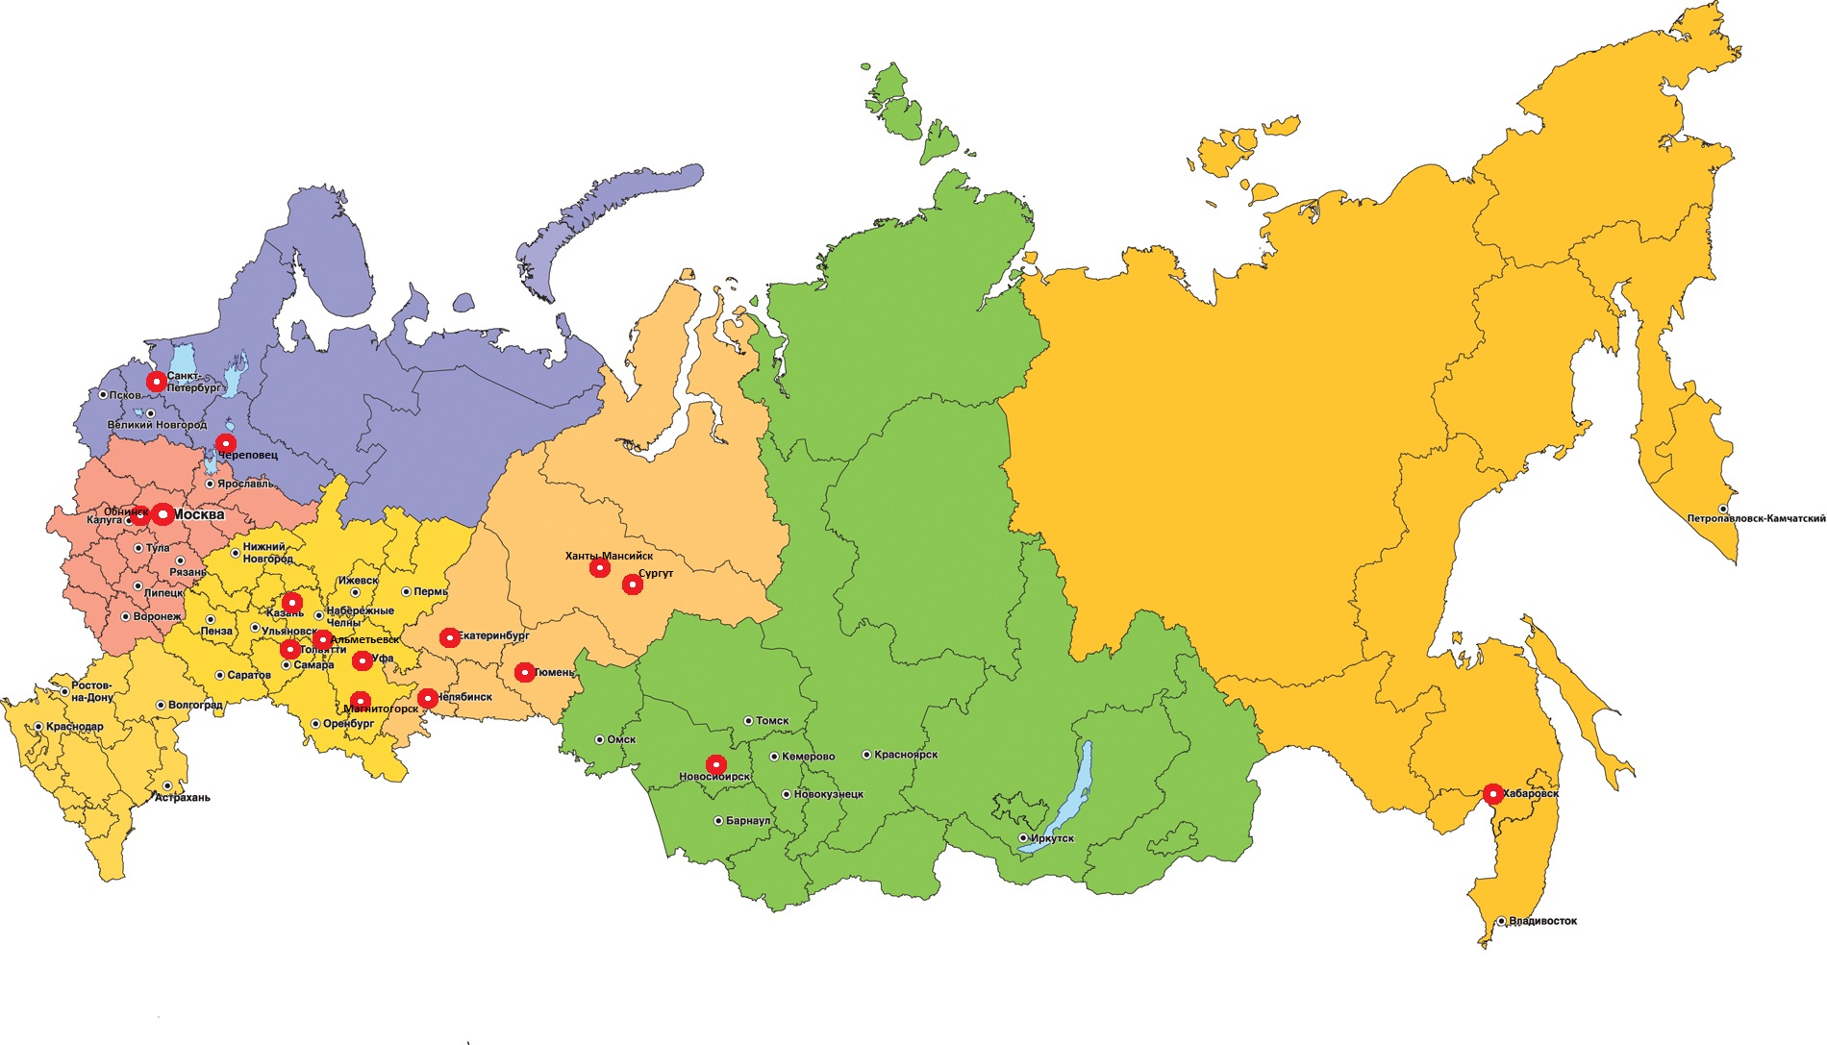
Присутствие карты «МИР»
> 220 участников
> 160 000 АТМ
> 1 500 000 POS
> 3 200 000 карт

Slide 6
Обеспечение информационной безопасности платежных систем и дистанционных сервисов
Основные свойства информации с точки зрения ИБ
Новые комбинированные свойства
Доступность
Целостность
Конфиденциальность
Неотказуемость
Катастрофо-устойчивость
Надежность функционирования
Собственно целостность
Категорирование информации
Формирование авторства
Обеспечение работы ИС в ЧС
Ролевой доступ и управление правами
Целостность при преобразованиях
Категорирование персонала
Подтверждение авторства
Восстановление ИС после ЧС
Обеспечение информационной безопасности - задача каждого участника взаимодействия

Slide 7
Основные направления деятельности НСПК в обеспечении информационной безопасности
Основные направления деятельности НСПК
Обеспечение катастрофоустойчивости инфраструктуры НСПК
Формирование и контроль выполнения требований по ИБ для участников ПС «МИР»
Обеспечение безопасности технологий платежных операций ПС «МИР»
Обеспечение безопасности обработки чувствительных данных
Обеспечение безопасности контактных приложений
Обеспечение безопасности бесконтактных приложений
Обеспечение безопасности мобильных приложений
Обеспечение безопасности интернет-платежей

Slide 8
Поддержка безопасности платежных операций
Безопасность каналов связи с участниками
Certificate Authority для
всех банков
Безопасность обмена файловыми данными через СЭДО
Безопасность данных карты и операции
Управление расчетными рисками
Безопасность операций электронной коммерции
Арбитраж операций
Безопасность совершения off-line операций
Взаимная аутентификация карты и эмитента
Безопасность ПИН
Безопасность мобильной коммерции
Мониторинг подозрительных операций
Рапортование о подозрительных операциях

Slide 9
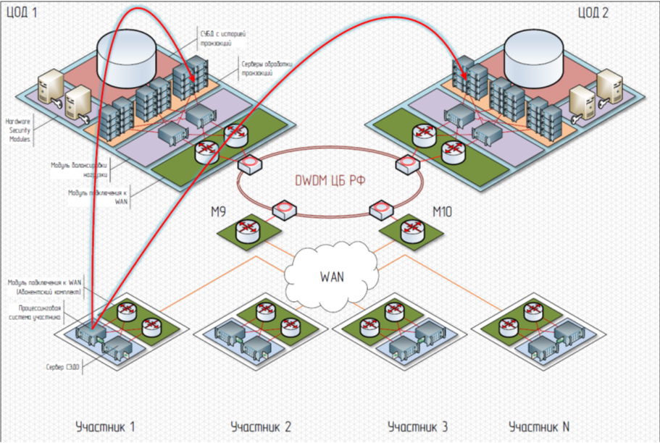
Катастрофоустойчивость в ПС «МИР»

Slide 10
Основные требования по информационной безопасности для участников ПС «МИР»
Построение и обслуживание защищенной сети и систем
1. Установить и обеспечить функционирование межсетевых экранов для защиты данных держателей карт
2. Не использовать пароли и другие системные параметры, заданные производителем по умолчанию
Защита данных держателей карт
3. Обеспечить безопасное хранение данных держателей карт
4. Обеспечить шифрование данных держателей карт при их передаче через сети общего пользования
Программа управления уязвимостями
5. Защищать все системы от вредоносного ПО и регулярно обновлять антивирусное ПО
6. Разрабатывать и поддерживать безопасные системы и приложения
Внедрение строгих мер контроля доступа
7. Ограничить доступ к данным держателей карт в соответствии со служебной необходимостью
8. Определять и подтверждать доступ к системным компонентам
9. Ограничить физический доступ к данным держателей карт
Регулярный мониторинг и тестирование сети
10. Контролировать и отслеживать любой доступ к сетевым ресурсам и данным держателей карт
11. Регулярно выполнять тестирование систем и процессов обеспечения безопасности.
Поддержание политики информационной безопасности
12. Разработать и поддерживать политику информационной безопасности для всего персонала организации

Slide 11
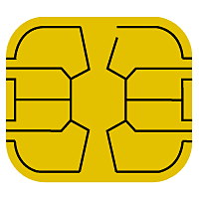


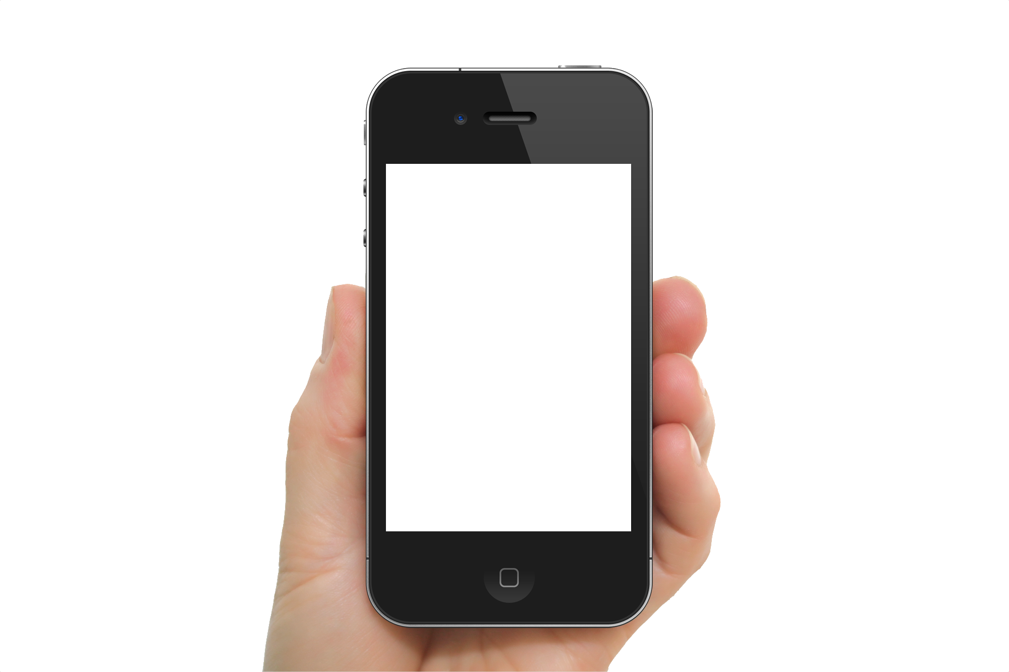

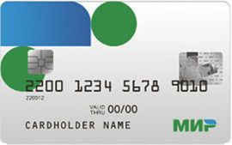


Технологии аутентификации при использовании дистанционных сервисов
Одно платежное приложение —
много форм-факторов
Карта с
контактным чипом
Контактные
Контактно-бесконтактная карта
Бесконтактные
Бесконтактный стикер
USIM
«на SIM-карте»
eSE
«В чипе» на борту
телефона
Мобильные
Cистема для реализации платежей с использованием мобильного приложения эмитента на базе различных платформ IOS, Andriod, WindowsPhone
rSE
Извлекаемая карта
в формате SD

Slide 12
Контактное приложение «МИР»
    Основные характеристики
    Полностью соответствует стандарту EMV 4.3
    CCD-совместимо и, как следствие, принимается в любом действующем терминале EMV L2
    Поддерживает базовые функции EMV-приложения, включая ODA, онлайновую взаимную аутентификацию приложения карты и эмитента, скрипт-процессинг, проверку PIN Offline
    Поддерживает Global PIN
    Персонализация приложения не зависит от модели микроконтроллера карты (в рамках приложения поддерживается механизм CPS 1.1)
    Основные преимущества
    Выбор профиля обработки транзакции в зависимости от параметров терминала/магазина (terminal type, additional terminal capabilities и т.п.) и карты (бесконтакный/контактный интерфейс)
    Расширенные процедуры управления рисками (таблицы проверки, большое количество кумулятивных счетчиков операция и способов их управления в зависимости от выбранного профиля обработки транзакции, циклические счетчики, МТА, Max offline Days)
    Non-EMV-функциональность

Slide 13
Бесконтактное приложение «МИР»
    Основные характеристики
    Реализуется в рамках версии 1.1 апплета ПП МИР
    Наследует все основные свойства контактного приложения, включая выбор профиля обработки транзакции
    Суммарное время обработки операции на терминале и карте – менее 400 мс.
    Может использоваться для оплаты проезда на транспорте в форме:
      стандартного платежного приложения на карте МИР с выбором профиля по типу терминала (например, чтобы всегда отклонять транзакцию в случае провала ODA)
      отдельного пополняемого кошелька
    Реализуется в различных форм-факторах

Slide 14
Мобильное приложение «МИР»
    Основные характеристики
    Реализуется в облачном ЭБ (Android 4.4 + с поддержкой HCE)
    Используется для бесконтактных и удаленных платежей
    Все операции токенизируются (до 9 токенов на карту) в зависимости от домена использования токена (бесконтактные операции, удаленные платежи, Card-On-File, ТСП со специальным MCC и т.п.)
    Все операции обслуживаются в онлайновом режиме с обязательной верификацией держателя карты по ПИН-коду на мобильном устройстве
    Использование fingerprinting (при аутентификации мобильного устройства и для реализации защищенной БД на устройстве)
    Технологически полностью соответствует контактному + бесконтактному приложению МИР (наследуется формат объектов данных и команд)

Slide 15
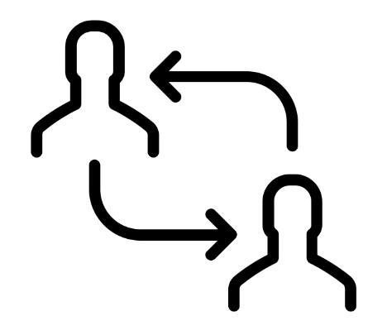
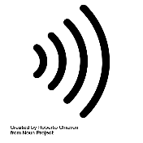
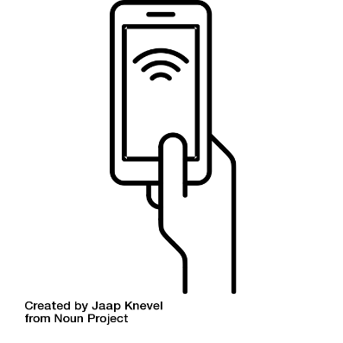
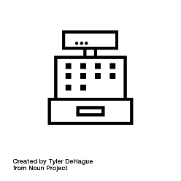




Токенизация и детокенизация
    Токен – цифровой «псевдоним номера карты «МИР».
    У одной карты «МИР» может быть много токенов!
1.
Токенизация
2.
Детокенизация
NFC смартфон
Токен
Номер карты
Токен
!
Токен
Токен
POS
Банк
Эквайер
Банк
Эмитент
Платежная
система
Потому что БЕЗОПАСНО:
в смартфоне
в сети Интернет

Slide 16


Внедрение технологии MirAccept 1.0
    MirAccept - система обеспечения безопасности оплаты товаров и услуг в сети Интернет
    Технология MirAccept 1.0 сервис надежной аутентификации Держателя Карты ПС «МИР» на основе технологии 3D-Secure, правообладателем которой является ПС «VISA»!
    CNP операции составляют 10% авторизаций. MirAccept помогает существенно снизить риск Fraud CNP операций
    Сервис уже работает и доступен с июня 2016 года

Slide 17
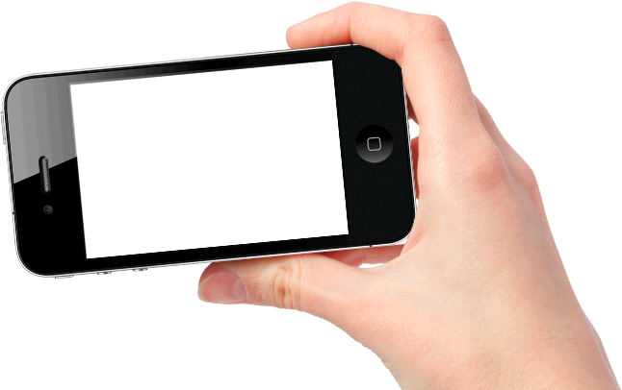
Что нового в технологии MirAccept 2.0
MirAccept 2.0 – сервис надежной аутентификации Держателя Карты ПС «МИР» на основе технологии 3D-Secure 2.0, не зависимой от ПС «VISA»!
    Загружаемое приложение магазина с компонентом 3DS SDK от ПС «МИР»
    Аутентификация держателя карты «МИР» на его смартфоне, планшете или STB (set-top-box) во время операции электронной коммерции, в котором такую процедуру берет на себя загружаемое приложение со встроенным в него компонентом 3DS SDK платежной системы «МИР»
    Неплатежная аутентификация
    Проверка подлинности личности держателя карты «Мир» системой эмитента при совершении неплатежной операции электронной коммерции. Например, при добавлении карты «МИР» в регистрационную запись клиента в мобильное приложение магазина
    OOB (out of band authentication)
    Проверка держателя карты любым внешним способом, например, через вызванное из мобильного приложения магазина мобильное приложение банка эмитента
    Frictionless Flow
    Информационный поток без непосредственного обращения эмитента к держателю карты

Slide 18
Спасибо
за внимание!

